Slide 1
資結迷宮作業
(極簡風)
13646 (隨便聽聽就好)

Slide 2
大綱__解決方法：
A. 找到 src1, src2 分別到 dst1, dst2 的四條路徑
B. 選擇較小路徑和
C. 合併路線
{ src1>dst1 + src2>dst2 }
{ src1>dst2 + src2>dst1 }
1

Slide 3
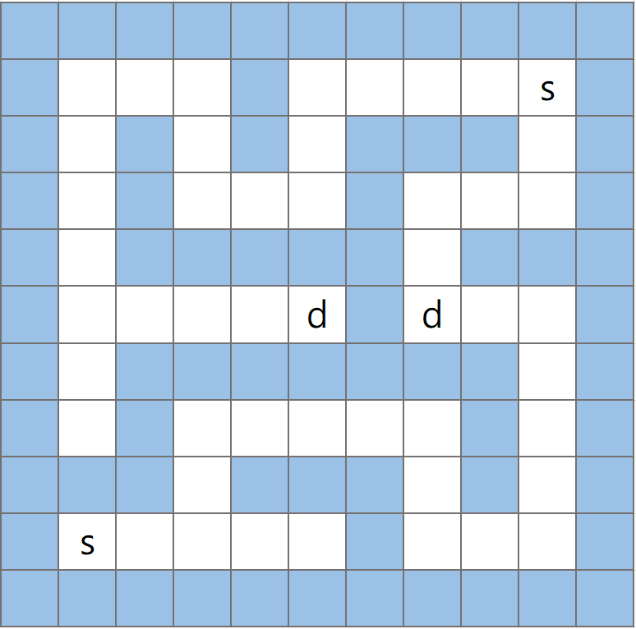
A. 找 src → dst 的路徑
地圖↓
2

Slide 4
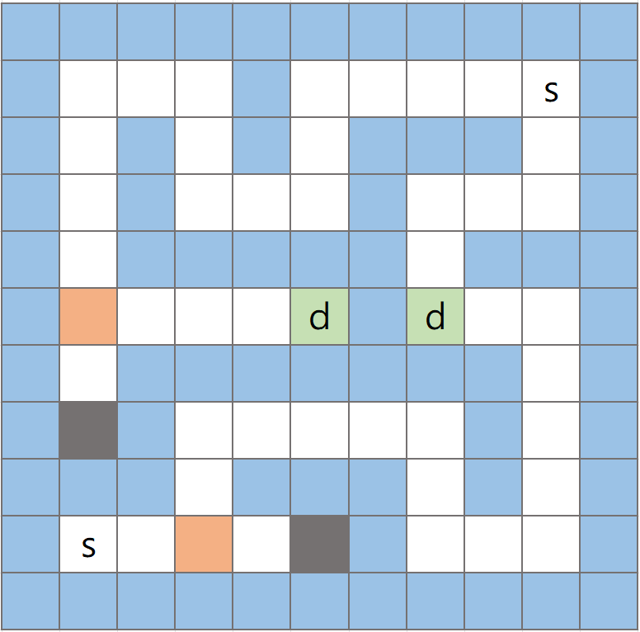
A. 找 src → dst 的路徑
標記 { 節點、死路、終點 }
3

Slide 5
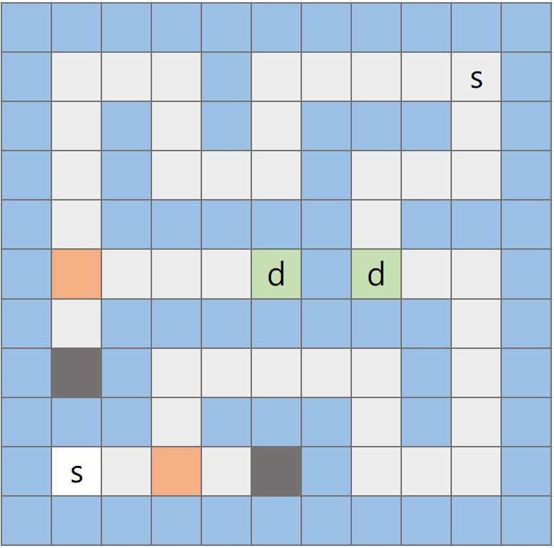
A. 找 src → dst 的路徑
標記 { 節點、死路、終點 }
用類似 BFS 的方法找路徑
4

Slide 6
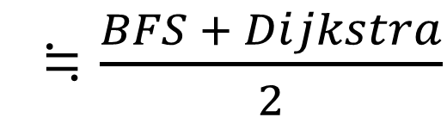
A. 找 src → dst 的路徑
標記 { 節點、死路、終點 }
用類似 BFS 的方法找路徑
特別： a. 記錄 src 到各節點 (含 dst) 的 path
b. 找到節點時→更新 path
≒ $\frac{BFS + Dijkstra}{2}$
5

Slide 7
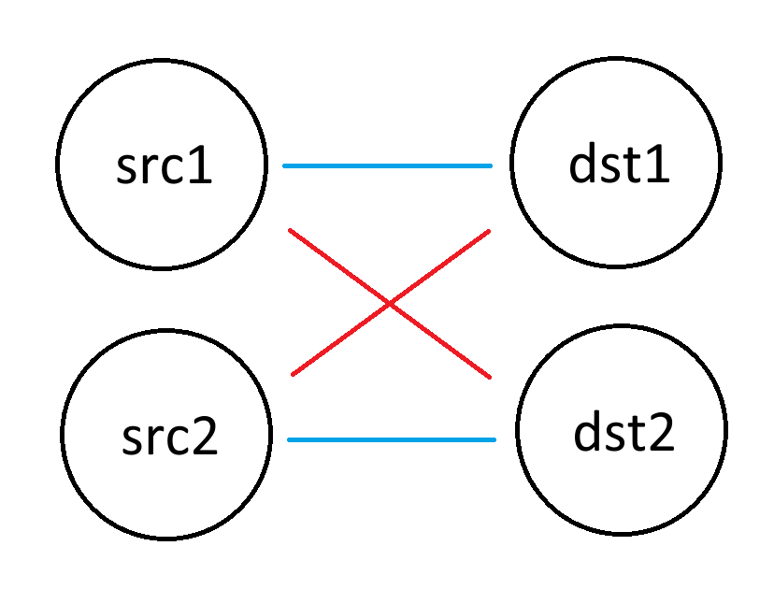
B. 選擇較短路徑和
{ src1>dst1 + src2>dst2 }
{ src1>dst2 + src2>dst1 }
6

Slide 8
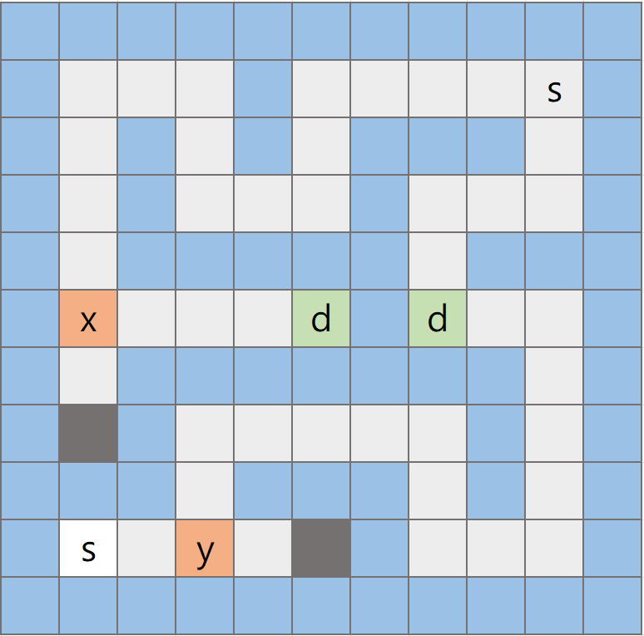
C. 合併路線
判斷下一步順序：
1. 兩條路徑同向
2. 一個動，另一個會被牆擋住
3. 一個前進，一個倒退
→在倒退 src 的 path 新增一步
0123…
0321…
7

Slide 9

結束
8

